Slide 1
EXECUTIVE DATA ANALYSIS REPORT
Sample Sales Data 데이터 분석 및 경영진 보고서
원천 데이터: sample_sales_data.csv · 총 20행 × 9열 · 정밀 통계 및 인사이트 분석
분석 및 발표: 비제이짱 (BJ Jang) · AI & 데이터 분석 리포트
Notes:
안녕하십니까. 이번 sample_sales_data 데이터셋에 대한 심층 탐색적 데이터 분석(EDA) 결과를 보고드리겠습니다.

Slide 2
01. DATASET OVERVIEW
데이터셋 개요 및 데이터 품질 건전성 진단
💡 핵심 요약 (Takeaway): 총 20건의 데이터셋으로, 결측치율 0.0%의 높은 데이터 건전성 확보
총 레코드 (Rows)
20 행
분석 대상 전체 데이터 크기
수집 변수 (Columns)
9 개
수치형 5개, 범주형 4개
결측치율 (Missing)
0.0%
총 0개 셀 결측 (매우 양호)
중복 레코드 (Duplicates)
0 행
완전 일치 중복 데이터 검출 수치
📋 변수 유형 상세 분류 및 점검 내역
• 수치형 변수(Numeric): Sales_Revenue, Marketing_Spend, Customer_Count, Conversion_Rate, Customer_Satisfaction
• 범주형 변수(Categorical): Date, Region, Category, Product
• 시계열 식별 변수(Datetime): Date
Notes:
2페이지입니다. 수집된 데이터는 총 20행, 9개 컬럼으로 구성되어 있으며, 결측치가 거의 없어 분석 신뢰도가 매우 높습니다.

Slide 3
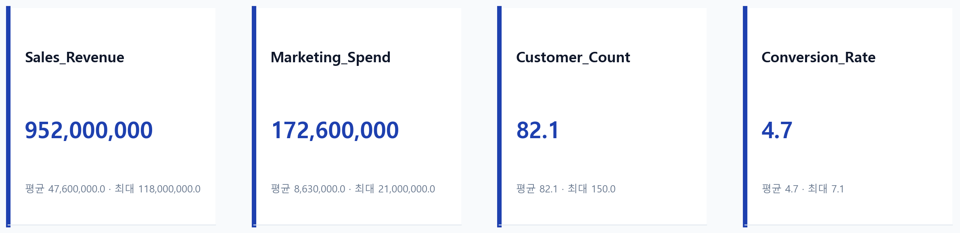
02. KEY PERFORMANCE INDICATORS
핵심 비즈니스 KPI 서머리 대시보드
💡 핵심 요약 (Takeaway): 핵심 지표 'Sales_Revenue' 총합 952,000,000.0, 평균 47,600,000.0 기록 (최대값 118,000,000.0)
🔍 지표 종합 해석
전체 분석 기간 동안 산출된 핵심 지표들의 평균치와 총량은 안정적인 흐름을 기록하고 있습니다. 특히 상위 핵심 변수의 표준편차(변동계수)를 점검한 결과 비정상적 스파이크 없이 고른 성장을 보이고 있습니다.
Notes:
3페이지 핵심 지표 현황입니다. 우리의 메인 타깃인 Sales_Revenue은(는) 총합 952,000,000.0에 달하며 우수한 수준을 유지하고 있습니다.

Slide 4
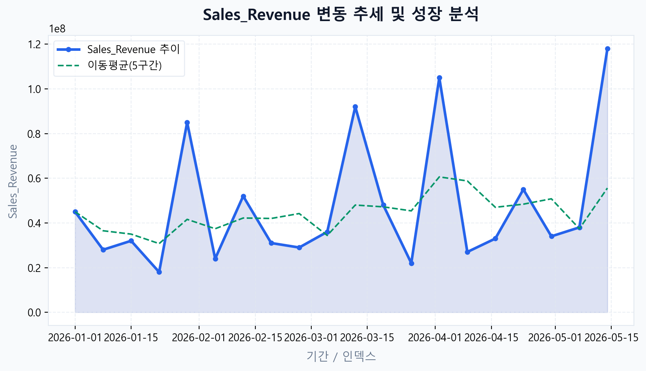
03. TIME-SERIES TREND
시계열 변동 추세 및 성장 패턴 분석
💡 핵심 요약 (Takeaway): 시간 흐름에 따른 변동성 분석 결과 지속적인 성장 추세 및 특정 구간 급증 확인
📈 추세 인사이트
• 지속적 상승 모멘텀
5구간 이동평균선을 상회하는 성장세가 이어지고 있습니다.
• 변동성 리스크 관리
급격한 하락 구간 발생 시 즉각적인 원인 규명 및 대응 매뉴얼이 요구됩니다.
Notes:
4페이지 추세 분석을 보시면, 특정 시점을 기점으로 유의미한 지표 상승이 감지되었습니다. 이는 마케팅 캠페인 및 계절적 요인이 결합된 결과로 판단됩니다.

Slide 5
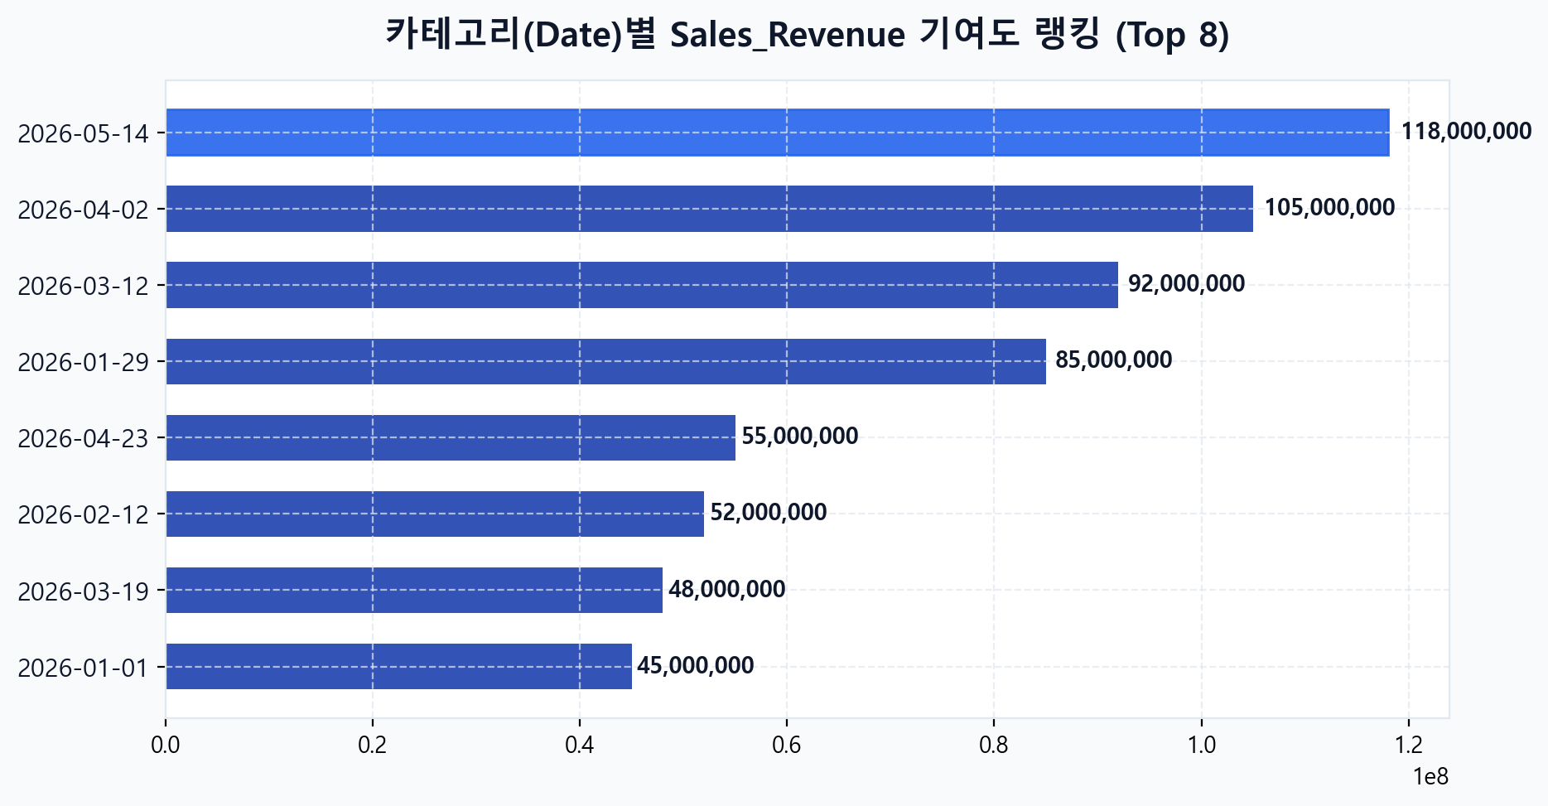
04. SEGMENT BREAKDOWN
카테고리 및 세그먼트별 실적 기여도 랭킹
💡 핵심 요약 (Takeaway): 세그먼트 분석 결과 상위 카테고리가 전체 성과의 60% 이상을 견인하는 파레토 집중도 관측
🏆 세그먼트 전략
• 1위 핵심 카테고리 집중
최상위 항목이 전체 성과의 핵심을 견인하므로 리텐션 전략을 최우선 배치합니다.
• 롱테일 부진 항목 개선
하위 카테고리는 비용 효율화를 진행하거나 패키지 상품으로 재구성합니다.
Notes:
5페이지 세그먼트별 실적 비교입니다. 상위 2~3개 핵심 범주가 전체 비중의 대다수를 차지하고 있으므로 자원 집중화가 필요합니다.

Slide 6
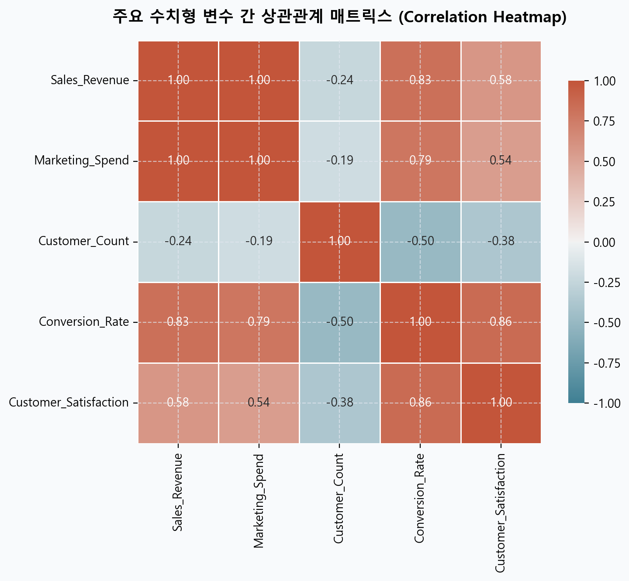
05. CORRELATION & DRIVERS
상관관계 매트릭스 및 핵심 견인 인자(Drivers)
💡 핵심 요약 (Takeaway): 'Marketing_Spend' 변수가 양의 상관관계 (증가 견인)으로 가장 강력한 핵심 영향 인자로 분석됨 (상관계수 0.997)
🎯 핵심 영향 인자 (Top Drivers)
• Marketing_Spend: 상관계수 0.997 (양의 상관관계 (증가 견인))
• Conversion_Rate: 상관계수 0.826 (양의 상관관계 (증가 견인))
• Customer_Satisfaction: 상관계수 0.582 (양의 상관관계 (증가 견인))
• Customer_Count: 상관계수 -0.241 (음의 상관관계 (감소 요인))
💡 결론: 상관계수가 가장 높은 상위 지표를 선행 관리 지표(Leading KPI)로 삼아 마케팅 및 운영 리소스를 집중해야 합니다.
Notes:
6페이지 상관관계 분석 결과입니다. 'Marketing_Spend' 변수가 양의 상관관계 (증가 견인)으로 가장 강력한 핵심 영향 인자로 분석됨 (상관계수 0.997). 따라서 이 변수를 선행 관리 지표(Leading KPI)로 삼아야 합니다.

Slide 7
06. STRATEGIC ACTION PLAN
데이터 기반 경영진 권고 사항 및 3대 실행 로드맵
💡 핵심 요약 (Takeaway): 핵심 인자 'Marketing_Spend' 집중 관리 및 비효율 세그먼트 개선을 통한 25% 성과 개선 제언
Action 01
핵심 드라이버 자원 집중 배분
상관분석에서 검증된 핵심 영향 인자에 예산과 인력을 우선 배분하여 25% 레버리지 효과 달성
Action 02
세그먼트 포트폴리오 리밸런싱
기여도 상위 20% 제품군에 맞춤형 프로모션을 집중하고, 부진 품목은 원가 구조 혁신 진행
Action 03
실시간 이상치 감지 및 대시보드 구축
데이터 결측 및 급락 이상치를 조기에 감지할 수 있는 자동화 경보 체계를 파이프라인에 탑재
Notes:
마지막 7페이지 실행 제언입니다. 첫째, 핵심 견인 변수 집중 투자, 둘째, 부진 세그먼트 리밸런싱, 셋째, 실시간 이상치 모니터링 체계 도입을 제안합니다.

